Slide 1


Melhoria no Processo de Clonagem de Computadores numa Linha de Produção
Aluno: Carlos Henrique Maciel Sobral Timóteo
Orientador: Prof. Dr. Sérgio Murilo Maciel Fernandes
Co-orientador: Prof. Dr. Ricardo Massa Ferreira Lima

Slide 2
Roteiro
Introdução
Revisão Bibliográfica
Ciclos de Melhoria
Resultados
Conclusão e Trabalhos Futuros

Slide 3
Introdução

Slide 4
Motivação
Linha de Produção:
  Separação de Insumos;
  (2) Montagem do Computador;
  (3) Teste de Funcionalidade;
  (4) Embalagem.
Windows XP + Programa de Teste

Slide 5
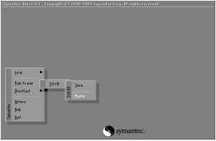
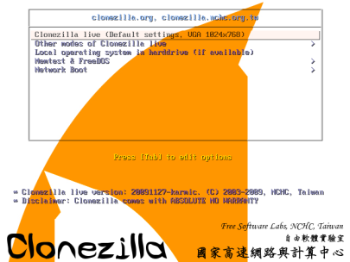
Motivação
Instalação e a Configuração do Sistema Operacional é substituída pela clonagem do sistema.
Symantec Ghost / Clonezilla

Slide 6
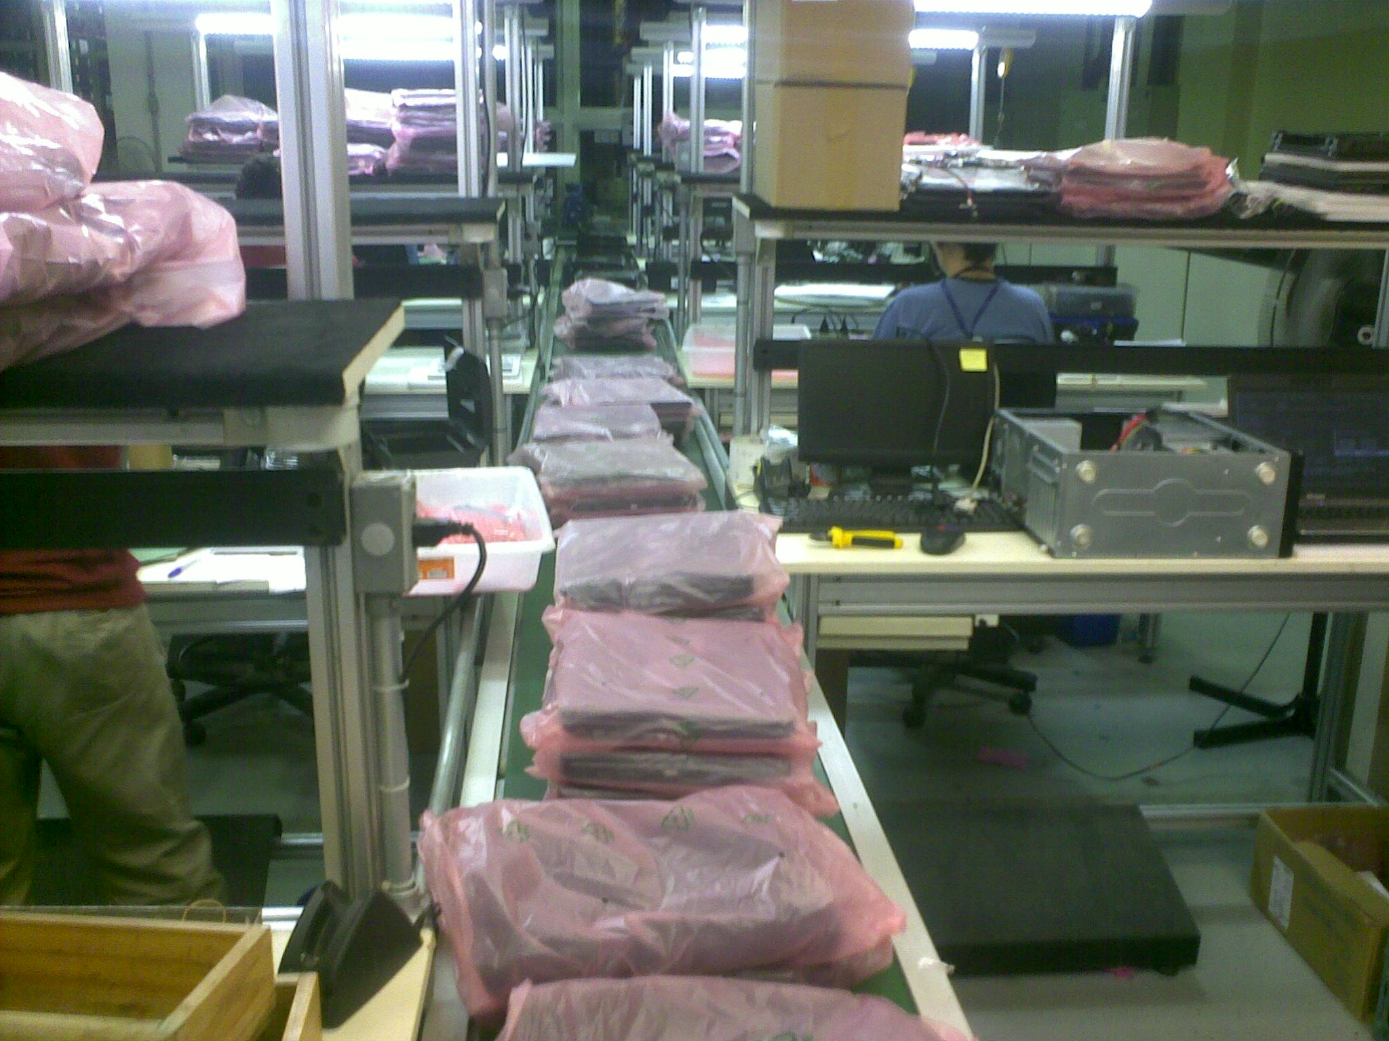
Problema
Gargalo entre as fases de Montagem e Teste de Funcionalidade.

Slide 7
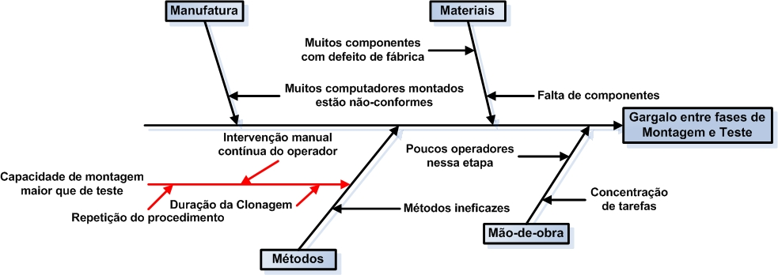
Problema
Diagrama causa-efeito para análise das causas do problema

Slide 8
Objetivos
(1) Realizar a clonagem de forma rápida, simultânea e pouco interativa;
(2) Definir a infra-estrutura e os parâmetros do sistema que permitam os ganhos necessários;
(3) Garantir a compatibilidade com o maior número possível de produtos;
(4) Satisfazer os critérios de confiabilidade e eficácia do sistema.

Slide 9
Metas
Para, no máximo, 2 Restaurações:
3000 máquinas/mês↔ 20 minutos/ 22 máquinas
» 10 minutos/ 22 máquinas simultâneas.

Slide 10
Revisão Bibliográfica

Slide 11
Revisão Bibliográfica
Tecnologias usadas:
  PXE;
  TCP/ IP;
  DHCP;
  TFTP;
  NFS;
  DRBL/ Clonezilla;

Slide 12
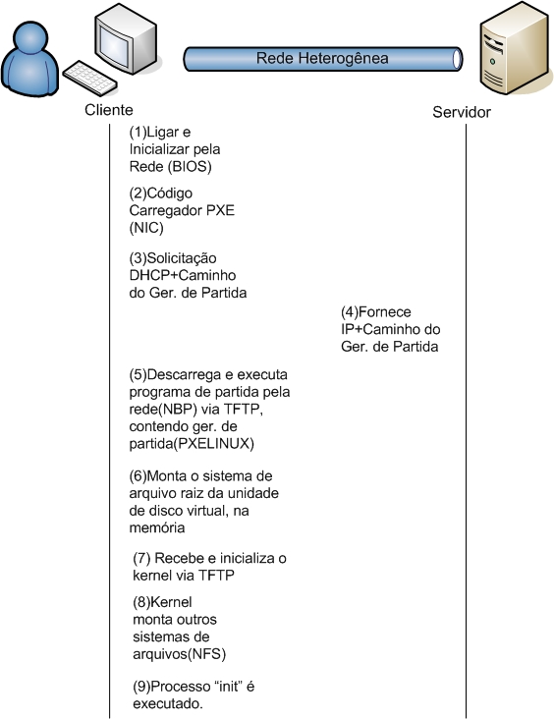
Inicialização
Remota

Slide 13

PXE
Ambiente de Execução de Pré-inicialização.
Baseado no TCP/IP, DHCP e TFTP.
Divisão:
  Implementação num servidor
  Implementação no cliente
  API PXE

Slide 14
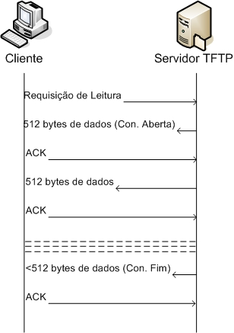
TFTP
Interação na leitura de arquivos.

Slide 15
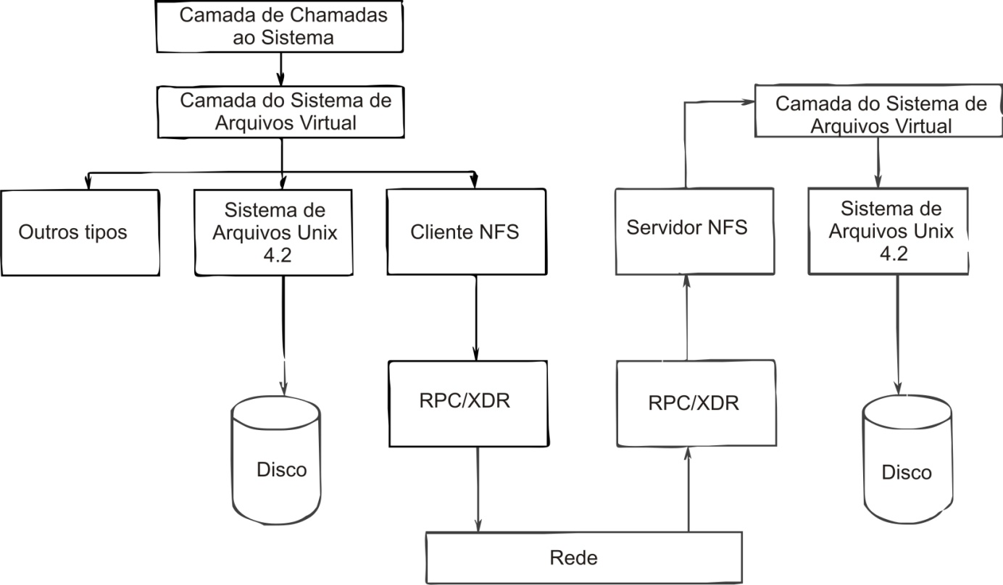
NFS
Esquema da arquitetura NFS

Slide 16
DRBL/ Clonezilla
DRBL
  Gerenciar a distribuição de Sistemas Operacionais Linux.
Clonezilla
  Solução para a clonagem de SOs;
  Partclone, udpcast...;
  Diversos sistemas de arquivos suportados;
  Multicast, broadcast e unicast.

Slide 17
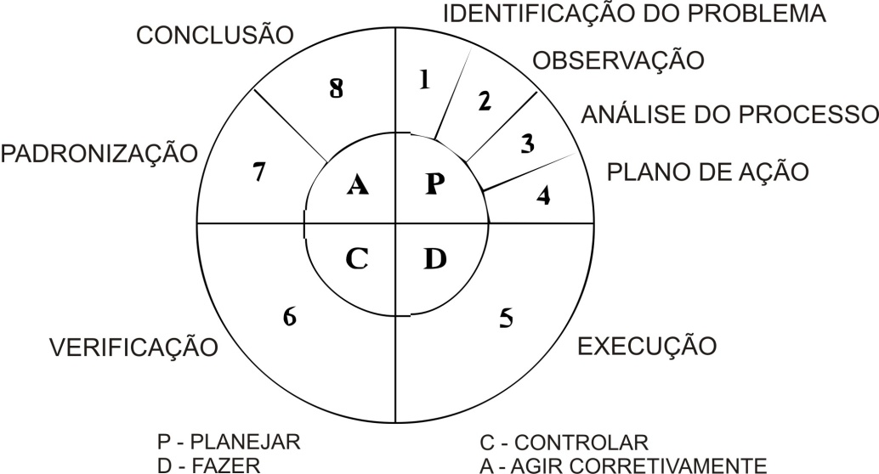
Gerenciamento da Rotina do Trabalho do Dia-Dia
Ciclo PDCA

Slide 18
Ciclos de Melhoria

Slide 19
Metodologia Proposta
Selecionar o problema a ser resolvido e definir as metas a serem alcançadas;
Estabelecer um plano de ação:
  Pesquisar e priorizar as ações que resolverão o problema;
  Planejar a ação, definindo o procedimento a ser realizado;
Conduzir a execução do plano;

Slide 20
Metodologia Proposta
Verificar o alcance das metas, através da medição dos indicadores de meta;
Executar ação corretiva, quando as metas não são alcançadas.
Padronizar a solução, quando as metas forem alcançadas.
Treinar os operadores e sugerir itens de controle da manutenção a serem registrados periodicamente, após todos os problemas terem sido resolvidos.

Slide 21
Melhoria do Processo de Clonagem
Situação Inicial
  Pendrives são utilizados;
  Constante intervenção do operador;

Slide 22
Ciclos de Melhoria
1º Ciclo: Usar Live CD do Clonezilla Server
  Problema: Intervenção manual contínua do operador.
2º Ciclo: Avaliação do desempenho da infra-estrutura de rede local
  Problema: Duração da clonagem pela rede.
  Cenários:
    Intelbras baseline SF2400R; (2) 3Com Baseline 2024;
    (3) 3Com layer 3 4500; (4) TP-LINK TL-SL2428WEB

Slide 23
Ciclos de Melhoria
3º Ciclo: Criar um protótipo do Servidor de Clonagem
4º Ciclo: Melhorar infra-estrutura de rede e hardware do sistema
  Configuração do servidor: G31-VSM; E7500; Memória 3GB; 1 HD de 320GB e 500GB.

Slide 24
Ciclos de Melhoria
5º Ciclo: Melhorar o SO do Servidor de Clonagem
  Configuração Servidor: Debian Lenny; 2.6.30-backports; XFCE 4.
6º Ciclo: Ajustar parâmetros de clonagem
/opt/drbl/sbin/drbl-ocs –b –g auto –e1 auto –e2 –x –r –j1 –j2 –s –y1 –p [reboot,poweroff,choose,true] –clients-to-wait [1..22] –broadcast –l en_US.UTF-8 startdisk multicast_restore IMAGE_NAME [hda, sda]

Slide 25
Ciclos de Melhoria
7º Ciclo: Tornar o sistema mais amigável ao usuário
  Parâmetros: Ação padrão; Operação; Nº Clientes; Imagem do SO.
8º Ciclo: Preparar SOs para a clonagem
  Meta: Clonar SOs Linux / Windows de forma eficaz.
  Execução: Modificar arquivos de configuração/ Sysprep.
9º Ciclo: Criar CD de restauração do servidor

Slide 26
Melhoria do Processo de Clonagem
Situação Final
  Clonagem pela rede;
  Curta duração na restauração de sistemas;
  Simultaneidade e automação do processo;
  Compatibilidade com Windows e Linux;
  Extensibilidade e tolerância a falhas do processo.

Slide 27
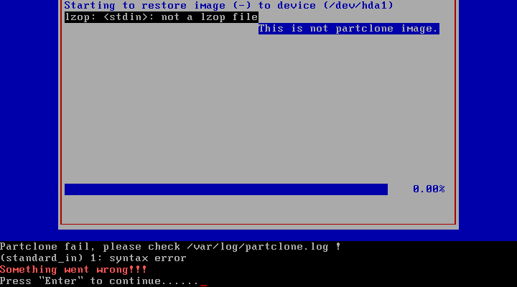
Melhoria do Processo de Clonagem
Efeito secundário não solucionado.

Slide 28
Resultados

Slide 29
Situação Inicial
Etapas do processo de clonagem:
  Inserir pendrives;
  Partir pelo pendrive;
  Configurar parâmetros;
  Restaurar a imagem no HD;
  Fazer verificação final;
  Reiniciar o computador.

Slide 30
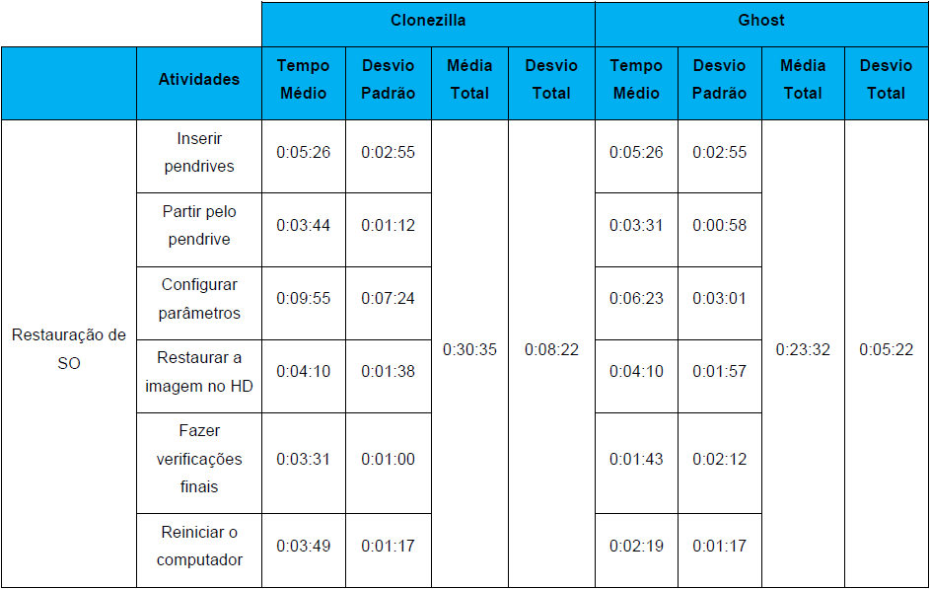
Situação Inicial
Duração da restauração de 22 máquinas – Windows XP

Slide 31
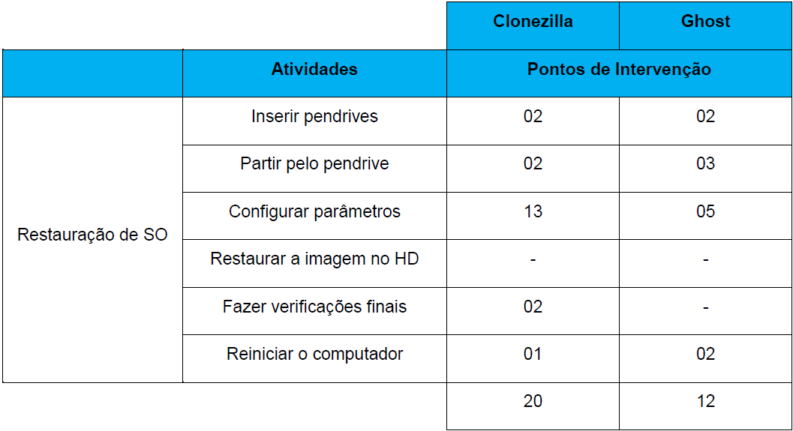
Situação Inicial
Quantidade pontos de intervenção em cada máquina

Slide 32

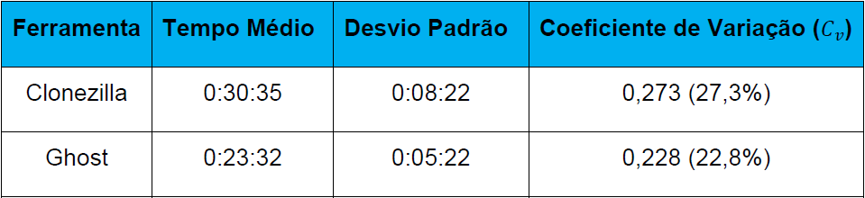
Situação Inicial
Coeficiente de variação para os procedimentos de clonagem

Slide 33
1º Ciclo: Usar Live CD do Clonezilla Server
Efeitos Secundários:
  Ausência de driver da placa de rede dos clientes;
  Infra-estrutura de rede inapropriada ou em má condição;
  Dar partida pelo Live CD e configurar o sistema, obrigatoriamente.

Slide 34
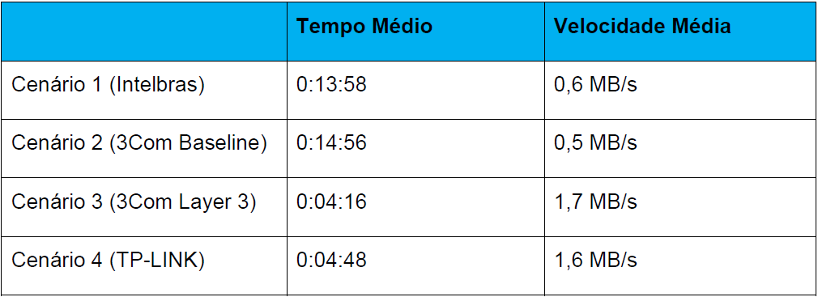
2º Ciclo: Avaliação do desempenho da infra-estrutura de rede local
Comparação dos tempos de restauração em cada cenário

Slide 35
3º Ciclo: Criar um protótipo do Servidor de Clonagem
Etapas do novo processo de clonagem:
  Partir pela rede;
  Carregar sistema de clonagem;
  Restaurar a imagem no HD;
  Fazer verificações finais;
  Realizar operação padrão.

Slide 36
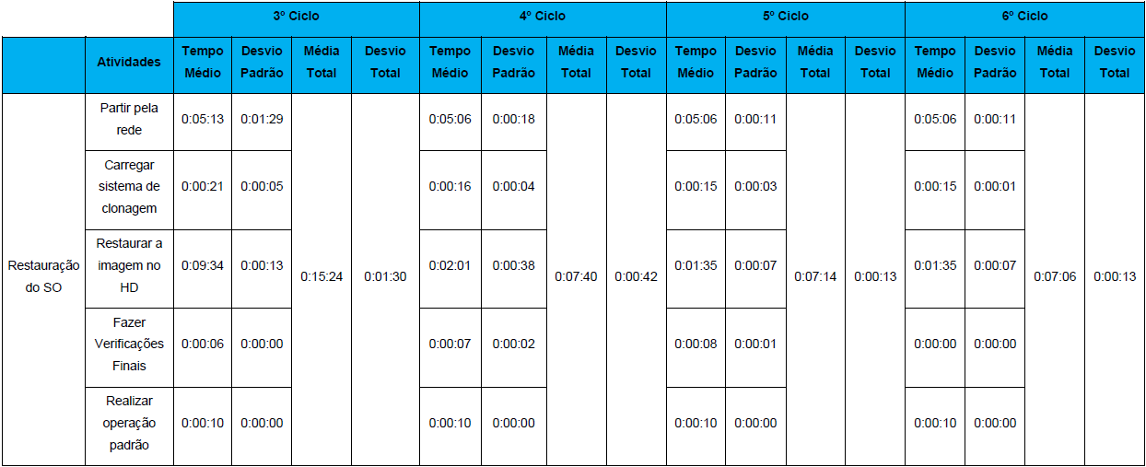
3º a 6º Ciclo de Melhoria
Duração da restauração de 22 máquinas – Windows XP

Slide 37
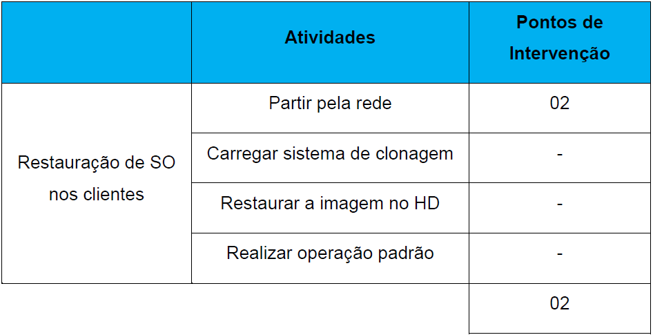
7º Ciclo: Tornar o sistema mais amigável ao usuário
Quantidade de pontos de intervenção para cada máquina – Servidor de Clonagem

Slide 38
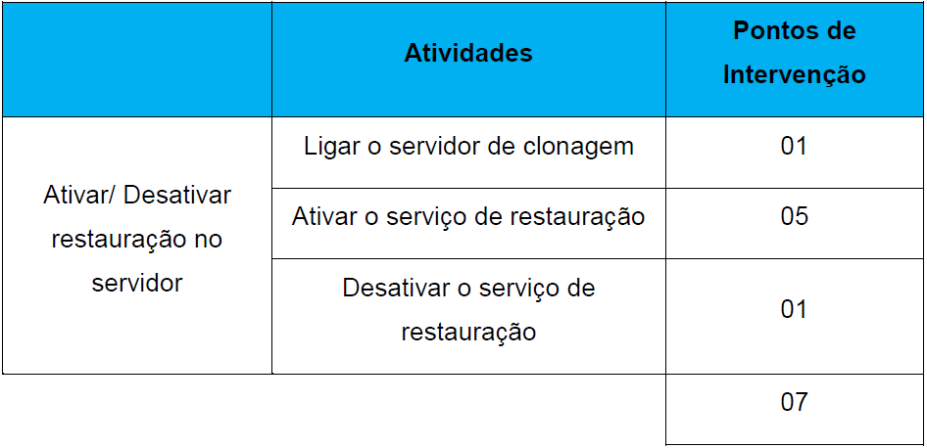
7º Ciclo: Tornar o sistema mais amigável ao usuário
Quantidade de pontos de intervenção no Servidor de Clonagem

Slide 39
8º e 9º Ciclo de Melhoria
8º Ciclo: Preparar SOs para a clonagem
  A Única solução utilizada na linha de produção passa a ser o servidor de clonagem
9º Ciclo: Criar CD de restauração do servidor
  Computador semelhante ao servidor foi restaurado com sucesso.

Slide 40
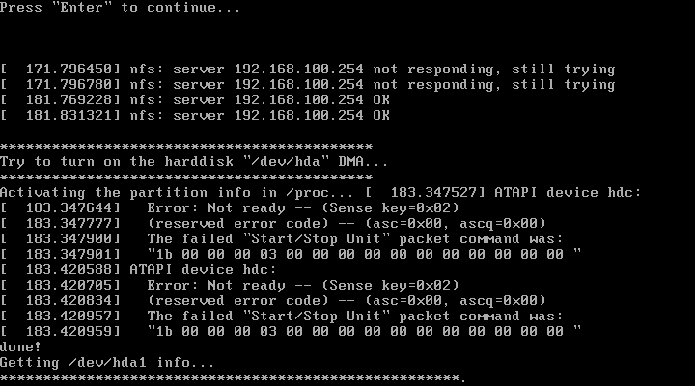
Ação Corretiva
Causa raiz: O servidor NFS paralisa e após alguns segundos se recupera de uma falha de comunicação com o cliente.
Acompanhamento da eficácia: 2 vezes em Outubro/2010, servidor recupera-se e restauração é concluída.

Slide 41
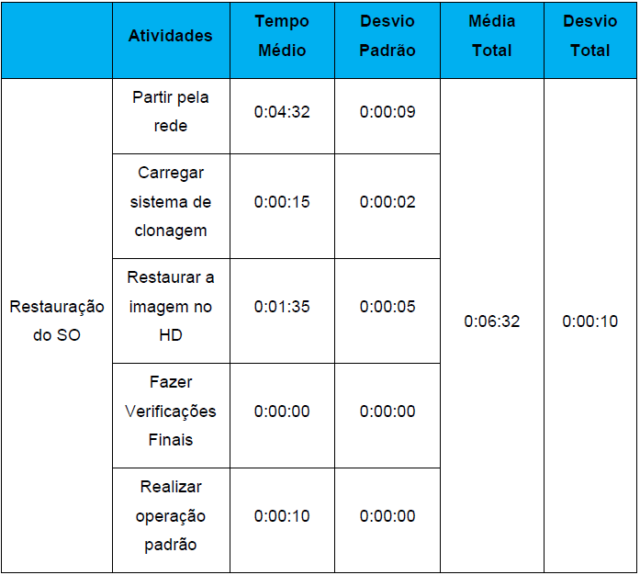
Padronização
Duração da restauração de 22 máquinas – Servidor de Clonagem

Slide 42
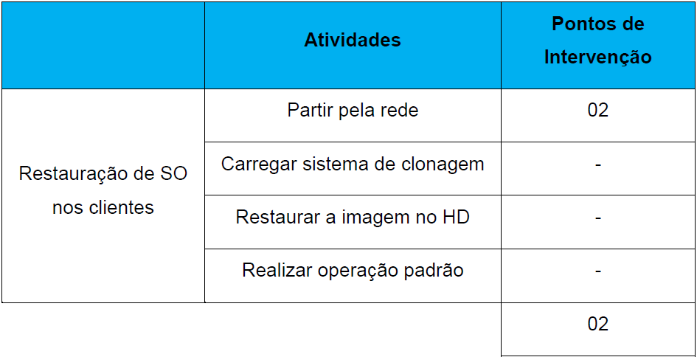
Padronização
Quantidade de pontos de intervenção para cada máquina – Servidor de Clonagem

Slide 43
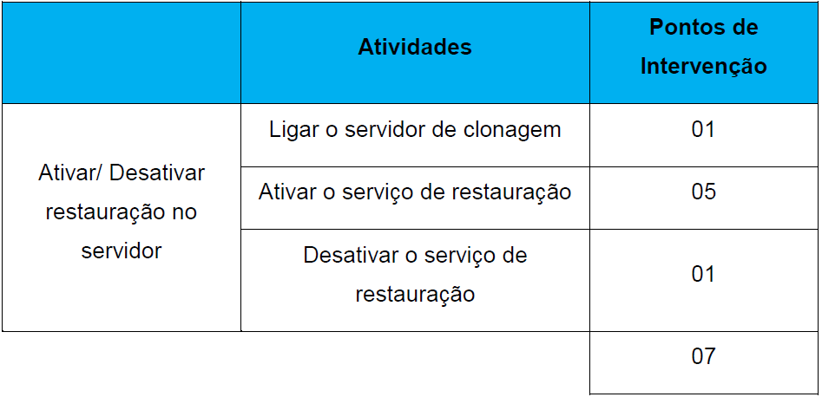
Padronização
Quantidade de pontos de intervenção no Servidor de Clonagem

Slide 44
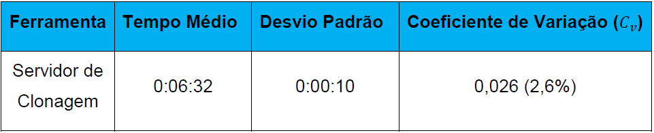
Padronização
Melhoria:
Tempo médio: 3,6 vezes (Ghost) e 4,6 (Clonezilla). Menos de 10 minutos.
Pontos de Intervenção: 4,5 vezes (Ghost) e 7,5 vezes (Clonezilla)
Coeficiente de Variação: 8,5 vezes (Ghost) e 10,2 vezes (Clonezilla)
Treinamento e definição de itens de controle da manutenção.
Coeficiente de variação do processo com o Servidor de Clonagem

Slide 45
Conclusão

Slide 46
Conclusão
Todos os objetivos e metas alcançados.
  Rápida, automatizada, simultânea;
  Compatível com os produtos;
  Diminuição da variação do processo;
Desvantagens:
  Atualização do sistema;
  Não-tolerância a falha durante a cópia;
  Incapacidade de clonar computadores modernos.

Slide 47
Conclusão
Impactos:
  Possibilidade de testar 450 máquinas/dia;
  Redução de LER;
  Redução dos custos por unidade produzida;
  Pionerismo na realização de atividade de Gerenciamento da Manutenção na linha de produção.

Slide 48
Trabalhos Futuros
Resolver os pontos negativos apresentados por essa solução.
Grids de diskless nodes.
Sistemas distribuídos e Processamento Distribuído de Aplicações.
Avaliação do desempenho dessa solução em meios de transmissão de dados mais abrangentes (Wireless, Celular, Ópticas, Satélites).

Slide 49
Dúvidas?
Questionamentos?

Slide 50
Melhoria no Processo de Clonagem de Computadores numa Linha de Produção
Muito Obrigado!
Aluno: Carlos Henrique Maciel Sobral Timóteo
Orientador: Prof. Dr. Sérgio Murilo Maciel Fernandes
Co-orientador: Prof. Dr. Ricardo Massa Ferreira Lima

